Slide 1
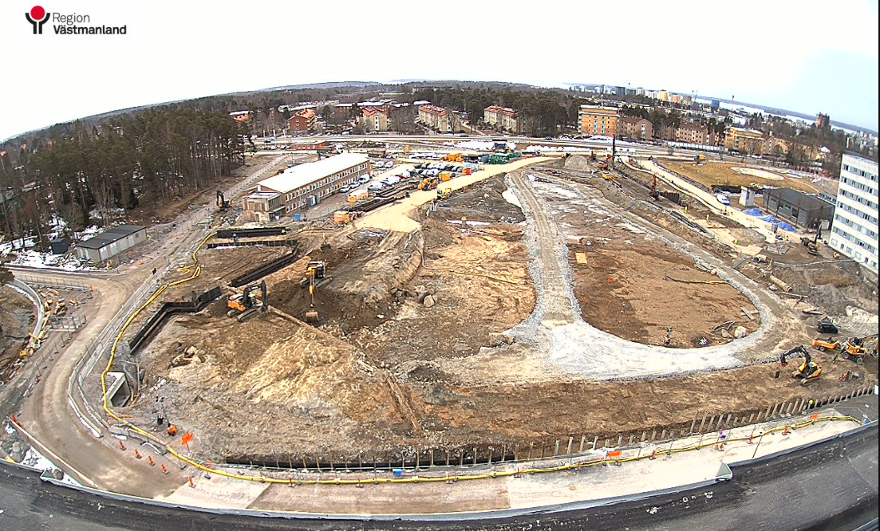
Aktuellt kvartal 1, 2023 Program Nytt Akutsjukhus Västerås
PROGRAM NYTT AKUTSJUKHUS VÄSTERÅS
NAV = Nytt Akutsjukhus Västerås
VÅB = Projekt Vårdbyggnad
FÖR = Projekt Försörjning
UTR = Projekt Utrustning
KON = Projekt Konst
VÅV = Projekt Vårdverksamhet
VES = Projekt Verksamhetsstöd

Slide 2
Sammanfattning kvartal 1 2023
Aina Wifalks gata öppnade för trafik den 1 mars 2023.
Ny parkering med cirka 60 nya parkeringsplatser samt för besökare till akutmottagningen, jourmottagningen, sårcentralen och blodcentralen.
Bygglov är inlämnat för tillfälliga kontor för programmet, entreprenörer och underentreprenörer. Byggbodarna placeras i närheten av nuvarande kontor.
Rivning av byggnaden ing 40 (nuvarande kontor för programmet nytt akutsjukhus) har påbörjats och ska rivas under våren och sommaren.
Tre upphandlingar för utrustning pågår.
Markarbeten och sprängningar pågår för nya vårdbyggnaderna samt på två ställen i Adelsögatan.

Slide 3
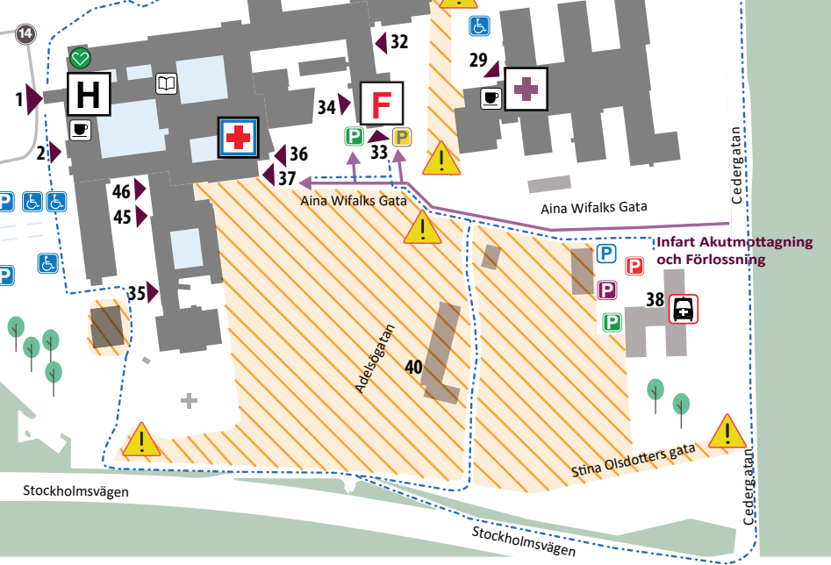
Aina Wifalks gata öppen och ny parkering öppen
Aina Wifalks gata är öppen igen.
Ny parkering
Byggnaden rivs under våren

Slide 4
Projekt Vårdbyggnad
NCC har börjat med sprängning inne på arbetsområdet. Det pågår även olika typer av markarbeten. Jordmassor och stenar transporteras ut från området.
Planering för driftsättning av ny elförsörjning.
Sprängningsarbeten pågår på två områden i Adelsögatan.
Rivning av program akutsjukhusets kontor pågår (ingång 40).
Projekt Förberedande arbeten

Slide 5
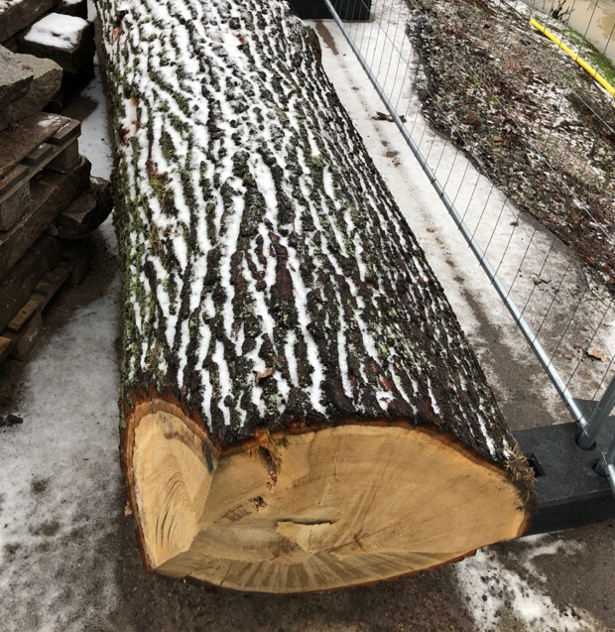
Projekt Utrustning
Upphandling av viss utrustning inom radiologi samt majoriteten av takhängd utrustning. Upphandlingarna sker i dialog med verksamheterna, Inköp och Medicinsk Teknik.
Utredning av sjukhusövergripande IKT-system slutförd. Beslut avseende vägval inom telefoni, kallelse, larm kommer att fattas av HSF/FDS/FSF.
Projekt Konst
De ekar som är fällda på sjukhusområdet ska bli konstverk. Nu är en konstnär anlitad för det uppdraget.

Slide 6
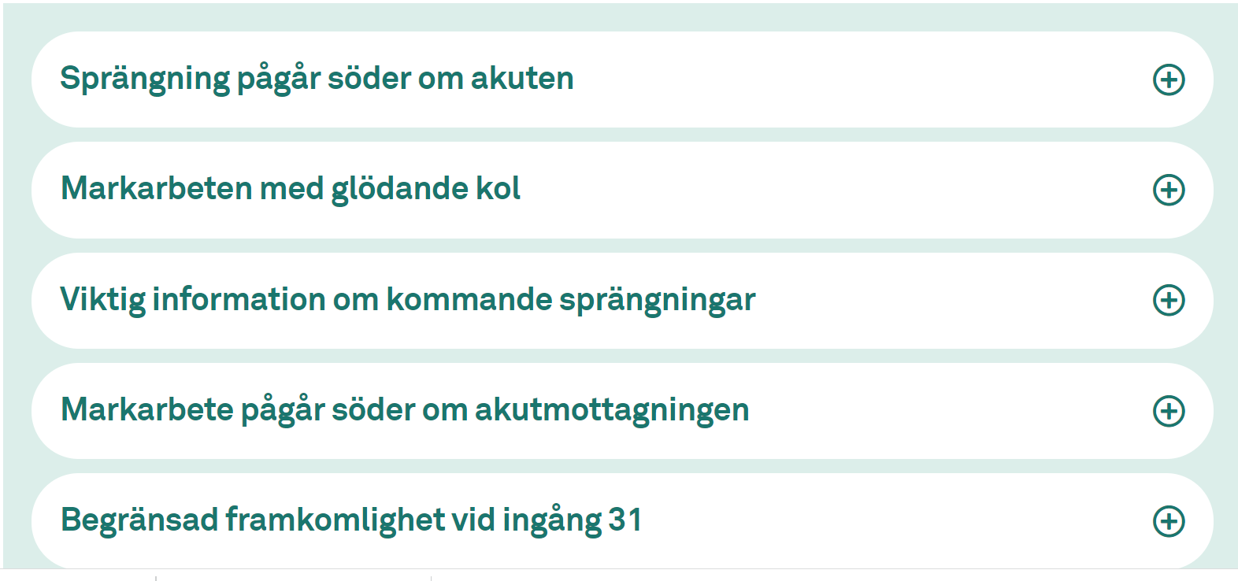
Projekt Vårdverksamhet
Riskanalyser pågår.
Förstudien på operation/intervention och sterilcentralen fortgår.
Arbete pågår med vårdverksamheterna när det gäller pågående och kommande arbeten på sjukhusområdet tillsammans med VÅB/FÖR och NAVs kommunikatör.
Informationsmaterial för väntrum och personalrum finns på Arbetsplatsen samt pågående arbeten på webben. www.regionvastmanland.se/arbeten
(se bild till höger)

Slide 7
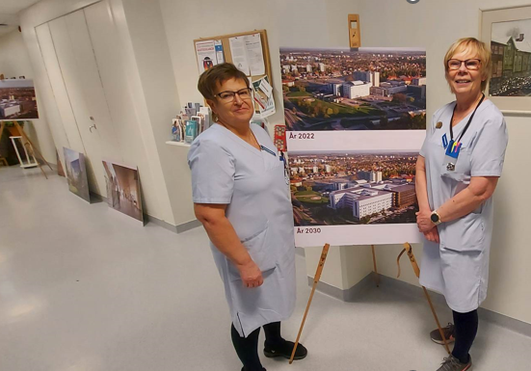
Lokala öppet hus!
Kvinnoklinken har haft öppet hus om förlossningens lokaler i nya akutsjukhuset. (den 13-14 mars).
Päivi och Anna-Karin höll i öppet hus på kvinnoklinken.

Slide 8
Projekt Verksamhetsstöd
Driftsättningsplan elförsörjning – Pågår
Framtida flöden - Arbete med Projekt Vårdverksamhet pågår
Förstudie operation - Deltar i arbetet som leds av Projekt Vårdverksamhet.
Helikopter - Ändrad inflygningsriktning- dialog med Transportstyrelsen.

Slide 9
Planering kommande etapp 2
Beslut om projekteringsstart togs i regionfullmäktige den 13 dec 2022.
Projektering och detaljplanering kommer pågå från 2023-2027.
Beslut om genomförande planeras i regionfullmäktige under 2025.
Yta: ca 11 000 m² BTA
Nu pågår planering av vårdinnehåll och yta på lokalerna.
Vårdverksamheter och utrustning som planeras finnas i den nya byggnaden är:
Strålbehandling
Diagnostik: Klinisk fysiologi och PET-CT
Mottagningar
Öppenvård
Verksamhetsstödjande ytor
Kommunikationer och stödfunktioner

Slide 10
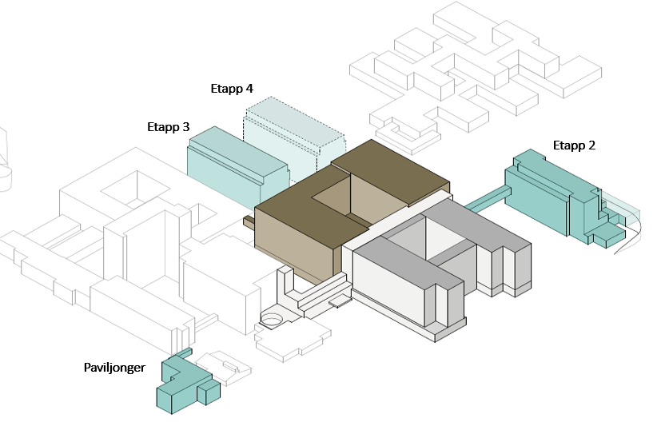
Planering pågår för kommande etapper
PROGRAM NYTT AKUTSJUKHUS VÄSTERÅS
Notes:
Oktober 2021
Etapp 2
Bedömd bruttoarea: 12 500 kvm BTA
Indikativ investeringsram: 900-1150 Mkr inkl index, budgetreserv och utrustning
Etapp 3
Bedömd bruttoarea: 10 300 kvm BTA
Indikativ investeringsram: 650- 800 Mkr inkl index, budgetreserv och utrustning
Paviljonger ca 50 mkr

Slide 11
Kontakt och mer information
Pågående och planerade arbeten:
www.regionvastmanland.se/arbeten
Vill du läsa mer om nya akutsjukhuset, följa oss via webbkamerna och anmäla dig till nyhetsbrevet:
https://regionvastmanland.se/akutsjukhusetvasteras
Kontakt: nytt.akutsjukhus@regionvastmanland.se

